Slide 1
115年國中教育會考
莊敬高職試場說明
文山國中教務處製

Slide 2
當各位走進莊敬高職時，
請先務必檢查…

Slide 3
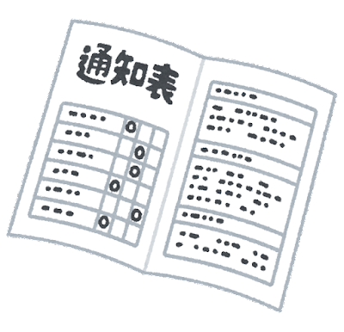
准考證有沒有帶！
准考證有沒有帶！
准考證有沒有帶！
很重要所以說三次

Slide 4

教務處溫馨提醒：
除了一定要穿校服之外…
當你的腳踏進莊敬高職的那一刻起，
准考證都（給我）保管好！
如果已經噗嚨共弄丟，請5/16(六)一早來休息區找老師!
考試過程不強制戴口罩，自主配戴請以素色、無字樣為主唷！

Slide 5

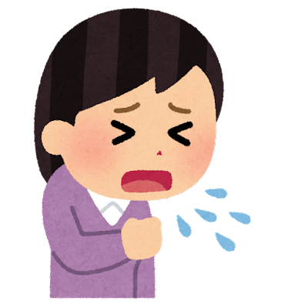
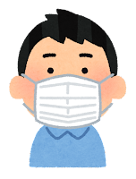


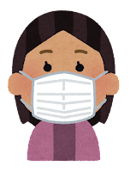
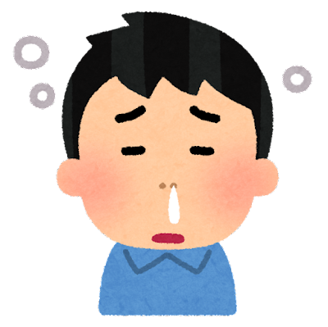
【流感、感冒】
沒有規定需特別隔離
但是請隨時戴上口罩 保護自己與他人

Slide 6
要考試囉…
戴口罩的話，在檢查身份時，記得要把口罩暫時拉下來。
（那就要記得戴回去喔！）
教室裡面沒有時鐘可以看，
所以要記得帶手錶！
（母湯戴智慧型手錶！小時鐘也不行!）
記得看考試注意事項那張Ｂ4，滿滿的重點，要看！

Slide 7
保持平常心，努力衝刺！
冷氣會開，也會開窗戶，
如果怕冷的可以帶薄長袖外套喔！
有同學提問是否可以戴耳塞?
可以唷!沒有問題!要告知監考老師~
每一題都（給我）好好寫，不要浪費得分的機會！
不可以抄寫答案，以免扣分。
考試時不能喝水或吃東西。

Slide 8
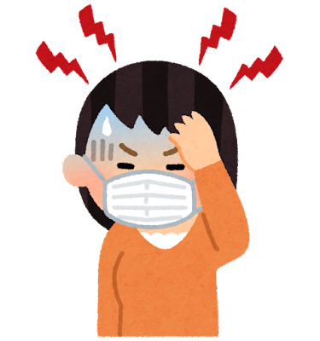
如果當天考試過程中，身體不舒服、有發燒或咳嗽的症狀。也請立即和老師們連絡!
如果有地震發生的話，也請按照監考老師的指示行動唷!

Slide 9
中午吃飯有兩種：
學校代訂、（家長牌）外送
（家長牌）外送便當:
家長可以進入校園，所以請同學與家長約好指定地點領取，或直接送到試場~建議大家在試場或休息區吃(還有冷氣可以吹!)
也請大家注意用餐禮儀唷!
(穿著文中制服代表文中人)

Slide 10
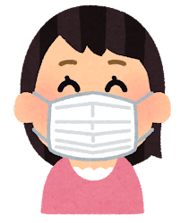
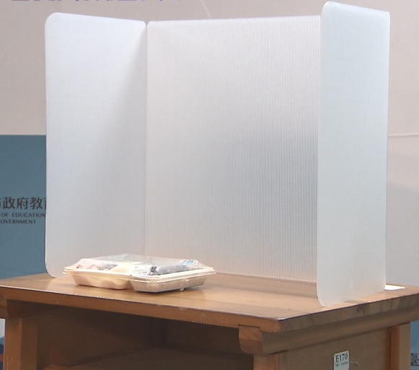
有訂便當的同學5/16(六)中午12:00後，務必至文山休息區憑劵領取便當！
無提供透明隔板，如果擔心還是可以自己攜帶唷!
吃完便當之後，請務必把廚餘、垃圾丟在莊敬準備的垃圾桶，也確實分類！
拿出文中人的優良水準！
沒做好分類，老師會森七七喔！請注意～

Slide 11
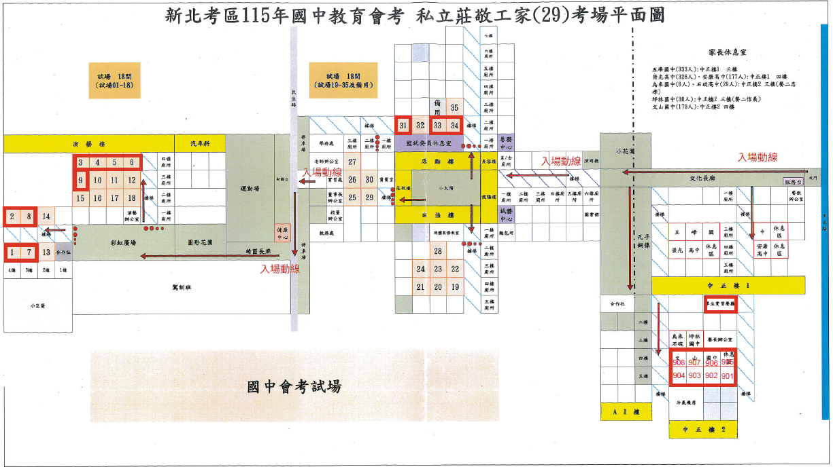

Slide 12
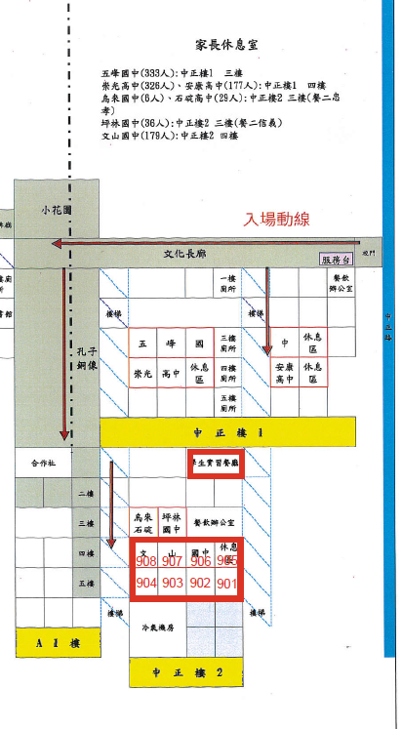
文山國中休息區

Slide 13
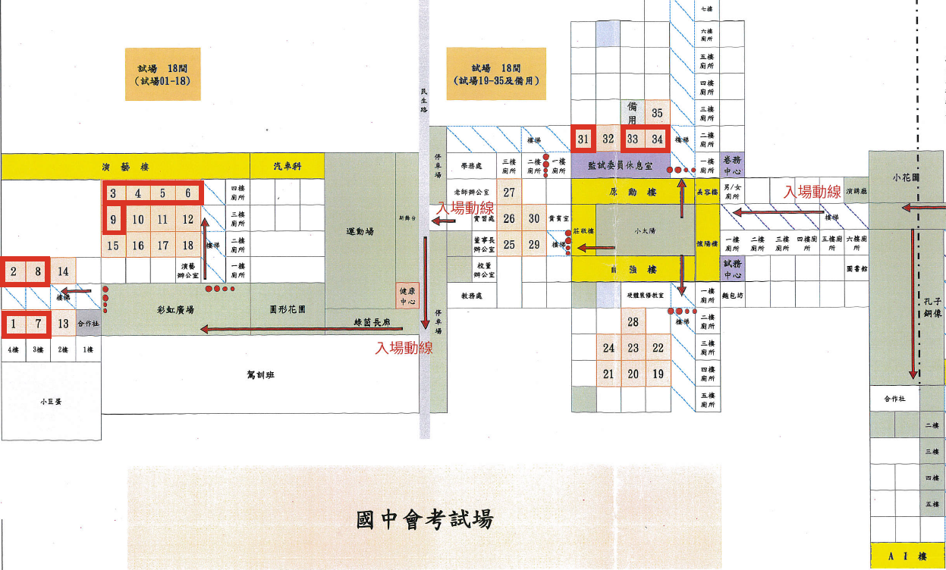
一般試場
特殊試場

Slide 14
5/15（五）15:00-17:00
放學後可以至莊敬高職看考場！
捷運：大坪林1號出口往民權路方面直走，看到中正路右轉即可到達，步行約15分鐘。
公車：綠3、綠6、綠8、綠1073、紅1080、254、290、672、673、905、906、907、909、918、930「莊敬中學」站下車。
綠2「遠東工業城」站下車
家長可以陪同！！

Slide 15
提醒同學：
可自主戴口罩，顏色以素色、無字樣為主。
准考證每一堂都會檢查，如果遺失請帶
【身分證件＋證件照】申請補發。
盡量早點來（7:00後），一定要穿校服喲！
同學可至文山國中休息區尋求支援！各班可以派兩位同學來領便當唷！

Slide 16
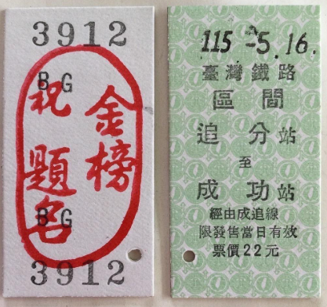
祝福九年級同學
追分成功
金榜題名

